Slide 1
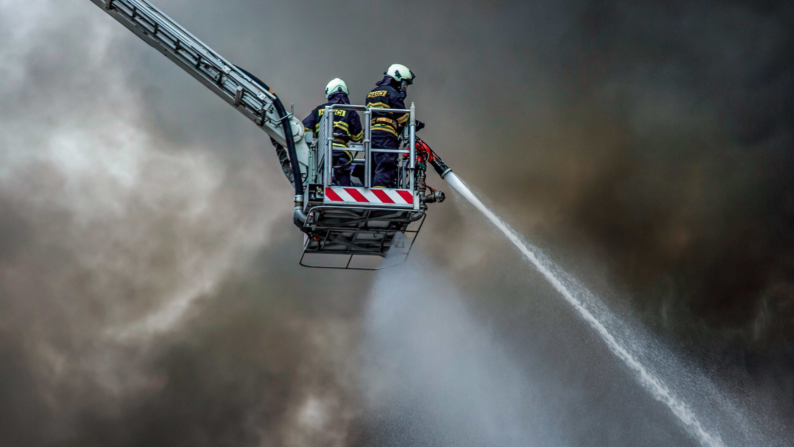


JSDH_V1_2025
Pořízení nové CAS z rámcové dohody
“Program „014D26 Dotace pro jednotky SDH obcí“
Notes:
Titulní strana obsahuje:
úvodní fotku k tématu prezentace
název (nadpis titulky)
podnadpis (podtitul nebo jméno prezentujícího).
Dále obsahuje velký znak HZS ČR a vizuální prvek (žebřík). Pokud prezentující uzná za vhodné doplnit velký znak HZS ČR dalším znakem organizační součásti HZS ČR (např. HZS kraje) je nutné respektovat proporce obou znaků na základě konkrétní šířky a výšky velkého znaku HZS ČR. Přitom nesmí dojít k deformaci ani jednoho ze znaků.

Slide 2
MV-GŘ HZS ČR poskytuje dotaci na:
Maximální výše dotace:
,
Pořízení nové CAS z rámcové dohody.
Nová CAS - až 70 % nákladů akce, maximálně však 5 mil. Kč.
Notes:
Předělová strana obsahuje:
nadpis
podnadpis
vizuální prvek (žebřík)
Jako pozadí předělové strany může být užito základních barev (modrá, žlutá), nebo fotografie (viz. ukázky na konci prezentace).

Slide 3
Komunikace s MV – GŘ HZS ČR:
prostřednictvím datové schránky (84taiur).
Zřízení NEN:
https://nen.nipez.cz/prirucky-vse.tel.: service desk 841 888 841 Po-Pá od 6 do 18h.
Uzavírání KS na základě RD:
kpt. Ing. Petr Škopek: tel.:950 819 586, 724 192 842, mail.: petr.skopek@hzscr.cz,
Bc. Julie Borovičková: tel.:950 819 838, mail.: julie.borovickova@hzscr.cz,
Za ekonomickou část:
Bc.Věra Richterová, tel.: 950 819 644, 770 122 702, mail.: vera.richterova@hzscr.cz
Komunikace
Notes:
Předělová strana obsahuje:
nadpis
podnadpis
vizuální prvek (žebřík)
Jako pozadí předělové strany může být užito základních barev (modrá, žlutá), nebo fotografie (viz. ukázky na konci prezentace).

Slide 4
Povinnosti
Postupovat v souladu s platnou legislativou a s podmínkami Výzvy.
Komunikovat přes ISDS (dále jen datová schránka) MV - GŘ HZS ČR
(ID : 84taiur).
Zřízení profilu zadavatele v Národním elektronickém nástroji (NEN) si příjemce dotace zřídí přístup. Podrobné informace k NEN jsou uvedeny na stránkách: https://nen.nipez.cz/prirucky-vse.
Příjemce dotace MUSÍ čerpat dotaci v souladu s účelem, s podmínkami
a s termíny stanovenými v dokumentu „Rozhodnutí o poskytnutí dotace“.
Příjemce dotace MUSÍ předložit poskytovateli dotace doklady k “Závěrečnému vyhodnocení akce“.
Notes:
Předělová strana obsahuje:
nadpis
podnadpis
vizuální prvek (žebřík)
Jako pozadí předělové strany může být užito základních barev (modrá, žlutá), nebo fotografie (viz. ukázky na konci prezentace).

Slide 5
Řídící dokumenty (dále jen ŘD)
Rozhodnutí o poskytnutí dotace
Poskytovatel zašle žadateli informaci o uzavření rámcové dohody MV – GŘ HZS ČR na pořízení nových CAS, která bude přístupná v Národním elektronickém nástroji (NEN). V rámcové dohodě bude uveden přesný postup žadatele při uzavírání kupní smlouvy. Neprodleně po uzavření kupní smlouvy příjemce dotace požádá o vydání řídícího dokumentu Rozhodnutí
o poskytnutí dotace. Příjemce dotace musí čerpat dotaci v souladu s účelem, s podmínkami
a s termíny stanovenými v dokumentu “Registrace akce “.
Závěrečné vyhodnocení akce
Příjemce dotace musí předložit poskytovateli doklady k „Závěrečnému vyhodnocení akce“ nejpozději v termínu stanoveném v ŘD „Rozhodnutí o poskytnutí dotace“.
V případě, že příjemce dotace zjistí, že není schopen realizovat akci v souladu s obsahem platného ŘD, neprodleně požádá o změnu údajů se zdůvodněním a návrhem dalšího postupu.
Notes:
Předělová strana obsahuje:
nadpis
podnadpis
vizuální prvek (žebřík)
Jako pozadí předělové strany může být užito základních barev (modrá, žlutá), nebo fotografie (viz. ukázky na konci prezentace).

Slide 6
Rozhodnutí o poskytnutí dotace
Neprodleně po uzavření smluvního závazku zašle příjemce dotace na MV-GŘ HZS ČR:
žádost o vydání „Rozhodnutí o poskytnutí dotace“,
ID Kupní smlouvy zveřejněné v registru smluv
Obec obdrží řídící dokument Registrace akce a Rozhodnutí o poskytnutí dotace
se závaznou částkou CAS a se závaznými termíny Realizace akce (termín dodání CAS
a termín pro předložení dokumentů k Závěrečnému vyhodnocení akce).
Celková cena CAS a termíny jsou stanoveny dle kupní smlouvy.
Notes:
Předělová strana obsahuje:
nadpis
podnadpis
vizuální prvek (žebřík)
Jako pozadí předělové strany může být užito základních barev (modrá, žlutá), nebo fotografie (viz. ukázky na konci prezentace).

Slide 7
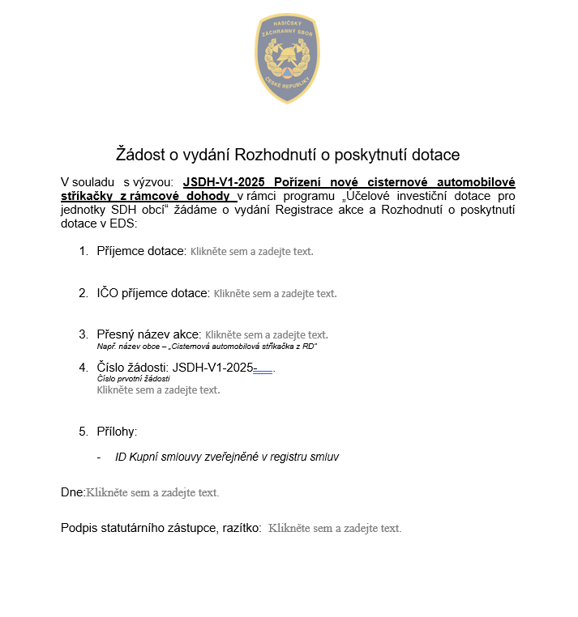
Vzor žádosti o Rozhodnutí o poskytnutí dotace (k dispozici na www.hzscr.cz)
Žádost o RPD vč. příloh
Přílohou této žádosti musí být:
ID Kupní smlouvy zveřejněné v registru smluv
Notes:
Předělová strana obsahuje:
nadpis
podnadpis
vizuální prvek (žebřík)
Jako pozadí předělové strany může být užito základních barev (modrá, žlutá), nebo fotografie (viz. ukázky na konci prezentace).

Slide 8
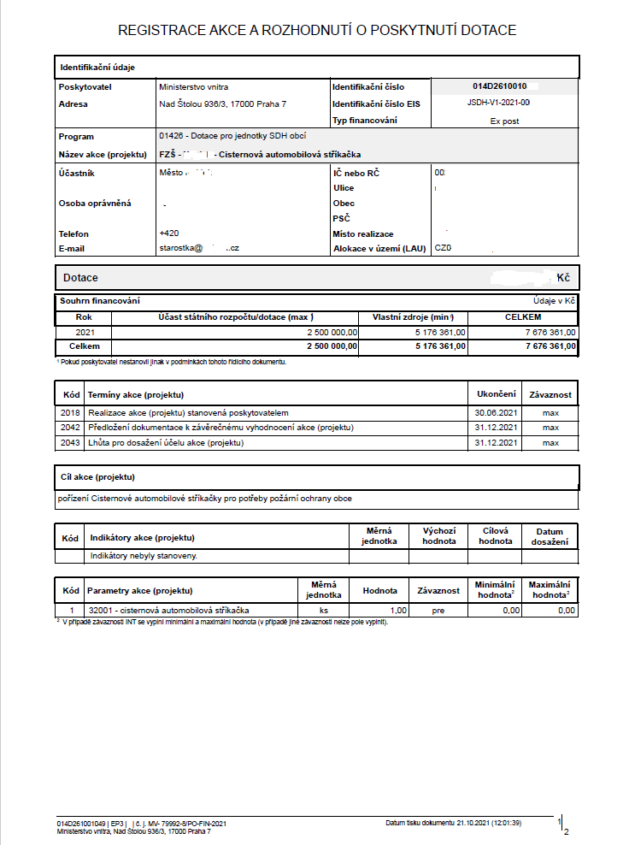
Řídící dokument Registrace akce a Rozhodnutí o poskytnutí dotace
Notes:
Předělová strana obsahuje:
nadpis
podnadpis
vizuální prvek (žebřík)
Jako pozadí předělové strany může být užito základních barev (modrá, žlutá), nebo fotografie (viz. ukázky na konci prezentace).

Slide 9
Rozhodnutí o poskytnutí dotace_změna
Pokud příjemce dotace zjistí, že není schopen dodržet podmínky stanovené
v dokumentu Registrace akce a Rozhodnutí o poskytnutí dotace, musí požádat poskytovatele o jeho změnu, a to prostřednictvím datové schránky 84taiur (formulář žádosti o změnu Rozhodnutí o poskytnutí dotace je
k dispozici na www.hzscr.cz).
Součástí žádosti musí být její zdůvodnění.
Notes:
Předělová strana obsahuje:
nadpis
podnadpis
vizuální prvek (žebřík)
Jako pozadí předělové strany může být užito základních barev (modrá, žlutá), nebo fotografie (viz. ukázky na konci prezentace).

Slide 10
Poskytnutí finančních prostředků - Faktura
příjemce dotace zašle poskytovateli neprodleně po obdržení faktury od dodavatele:
- žádost o proplacení dotace,
- faktura.
prostředky poskytne MV- GŘ HZS ČR na účet příjemce dotace vedený u ČNB, proplatit dodavateli je lze i z jiného účtu ve vlastnictví příjemce dotace,
faktury zaslané k proplacení po 15.12. kalendářního roku nelze proplatit
v daném roce,
Nečerpané prostředky nutno vrátit do 15.12. běžného roku,
Povinnosti příjemce dotace je provést finanční vypořádání se SR – vyhláška 367/2015 Sb., kterou se stanoví zásady a termíny finančního vypořádání vztahů se státním rozpočtem.
Notes:
Předělová strana obsahuje:
nadpis
podnadpis
vizuální prvek (žebřík)
Jako pozadí předělové strany může být užito základních barev (modrá, žlutá), nebo fotografie (viz. ukázky na konci prezentace).

Slide 11
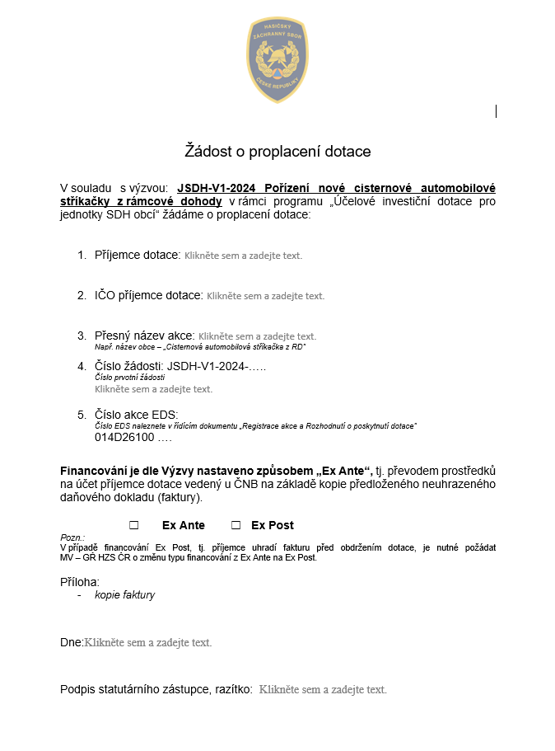
Vzor žádosti o proplacení dotace
(k dispozici na www.hzscr.cz)
Žádost o proplacení dotace
Přílohou této žádosti musí být:
Faktura se všemi náležitostmi (cena vč. zaokrouhlení / č. účtu uvedené na faktuře souhlasí s Kupní smlouvou)
Notes:
Předělová strana obsahuje:
nadpis
podnadpis
vizuální prvek (žebřík)
Jako pozadí předělové strany může být užito základních barev (modrá, žlutá), nebo fotografie (viz. ukázky na konci prezentace).

Slide 12
Závěrečné vyhodnocení akce
  Nutno dodržet termín z ŘD Rozhodnutí o poskytnutí dotace nebo Rozhodnutí o poskytnutí dotace - změna.
  Příjemce dotace zašle:
  Zprávu k Závěrečnému vyhodnocení akce,
  Předávací protokol,
  Veškeré doklady o financování akce z vlastních zdrojů (faktury a výpisy z účtů).
Notes:
Předělová strana obsahuje:
nadpis
podnadpis
vizuální prvek (žebřík)
Jako pozadí předělové strany může být užito základních barev (modrá, žlutá), nebo fotografie (viz. ukázky na konci prezentace).

Slide 13
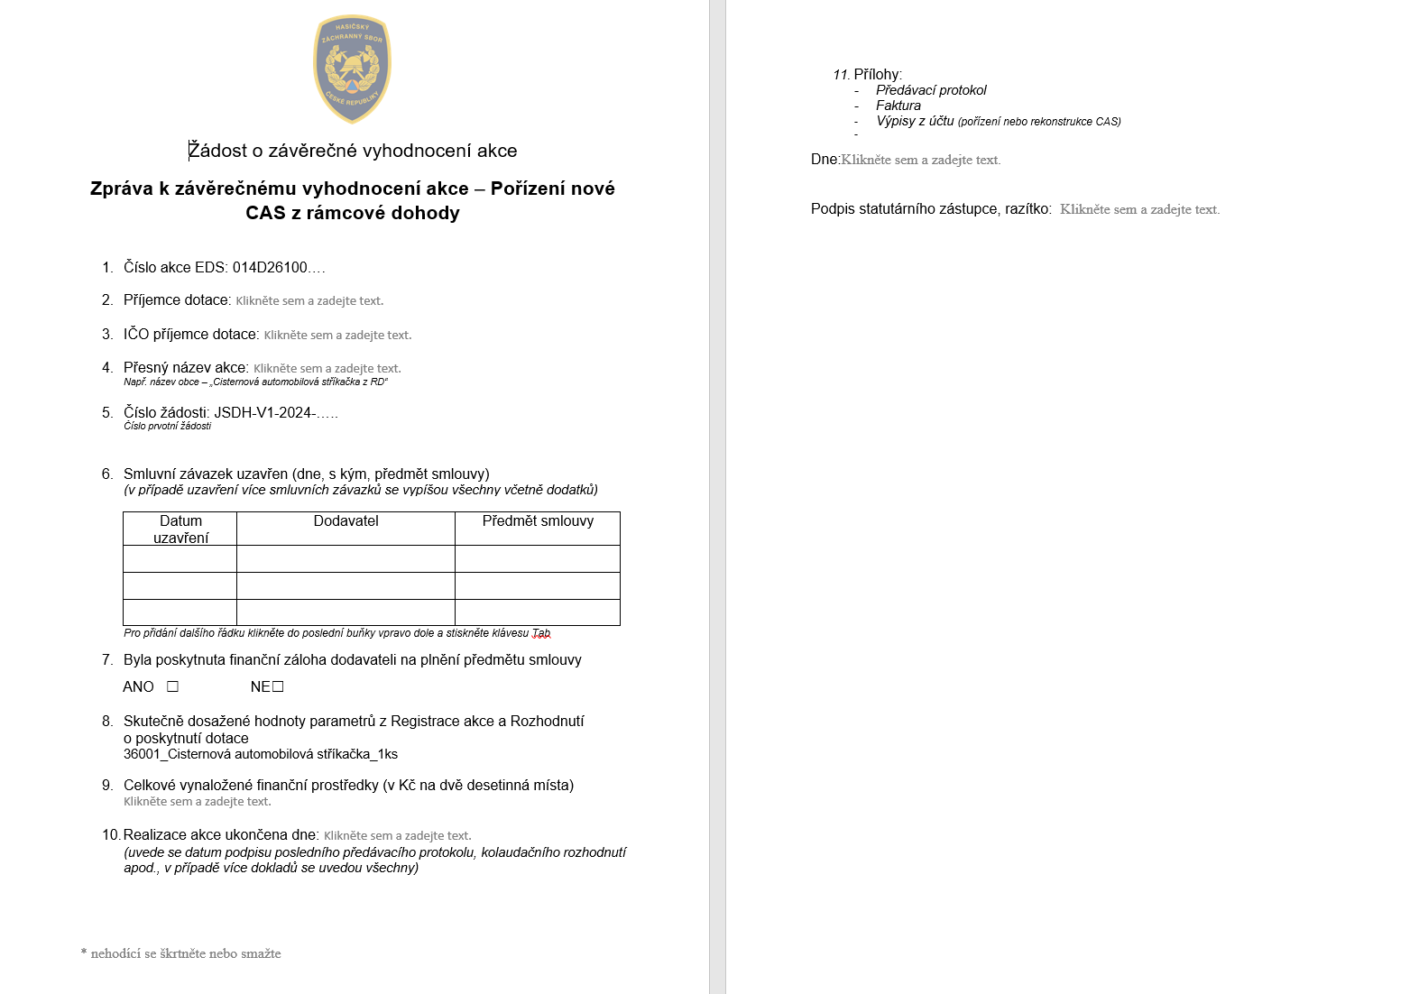
Vzor žádosti o Závěrečné vyhodnocení akce
(k dispozici na www.hzscr.cz)
Žádost o ZVA
Přílohou této žádosti musí být:
Předávací protokol,
Faktura,
Výpis z BÚ (doklad o zaplacení FA).
Notes:
Předělová strana obsahuje:
nadpis
podnadpis
vizuální prvek (žebřík)
Jako pozadí předělové strany může být užito základních barev (modrá, žlutá), nebo fotografie (viz. ukázky na konci prezentace).

Slide 14
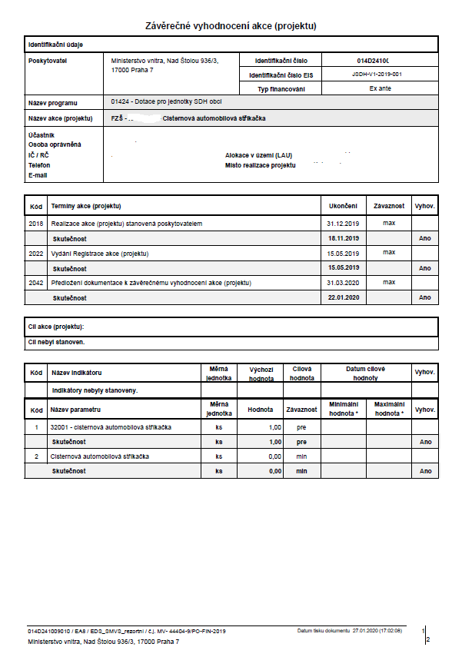
Řídící dokument Závěrečné vyhodnocení akce
Notes:
Předělová strana obsahuje:
nadpis
podnadpis
vizuální prvek (žebřík)
Jako pozadí předělové strany může být užito základních barev (modrá, žlutá), nebo fotografie (viz. ukázky na konci prezentace).

Slide 15
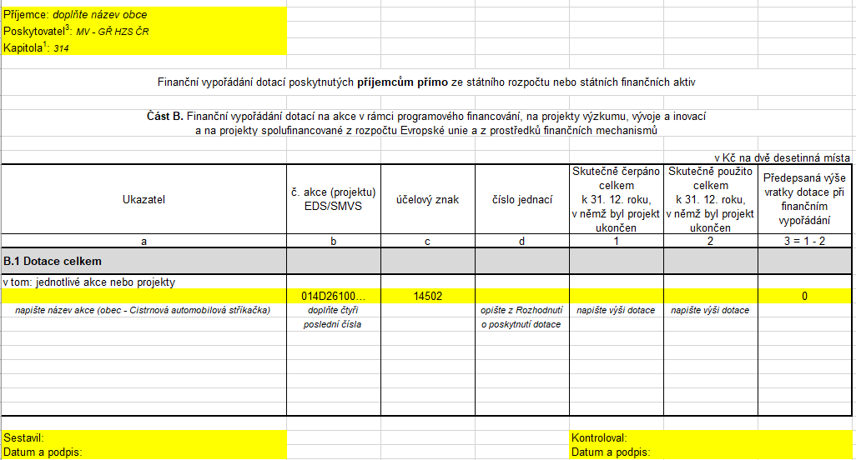
Finanční vypořádání se státním rozpočtem
(formulář k dispozici na www.hzscr.cz)
Finanční vypořádání (Příloha č. 3, část B, k vyhlášce č. 433/2024 Sb.)
– zasílá příjemce dotace MV-GŘ HZS ČR nejpozději do 15.2. následujícího roku po obdržení dotace.
Účelový znak pro zaúčtování přijaté dotace je 14502.
Notes:
Předělová strana obsahuje:
nadpis
podnadpis
vizuální prvek (žebřík)
Jako pozadí předělové strany může být užito základních barev (modrá, žlutá), nebo fotografie (viz. ukázky na konci prezentace).

Slide 16
Po ukončení realizace
Kontroly (MV ČR, MV-GŘ HZS ČR, příslušný FÚ,…),
Archivovat doklady 10 let,
CAS nesmíte 5 let prodat, převést nebo jinak zcizit,
dopustí-li se příjemce porušení podmínek výzvy, případně porušení podmínek daných Registrací akce a Rozhodnutí o poskytnutí dotace, poskytovatel rozhodne o krácení výše dotace, případně o odvodu za porušení rozpočtové kázně.
Notes:
Předělová strana obsahuje:
nadpis
podnadpis
vizuální prvek (žebřík)
Jako pozadí předělové strany může být užito základních barev (modrá, žlutá), nebo fotografie (viz. ukázky na konci prezentace).

Slide 17
T
E
R
M
Í
N
Y
Předložení dokumentů datovou schránkou (ID: 84taiur) MV – GŘ HZS ČR:
Žádost o Rozhodnutí o poskytnutí dotace – neprodleně po uzavření smluvního závazku.
Faktura – neprodleně po obdržení od dodavatele – uvádět č. EDS
a že jde o žádost o proplacení dotace! (JSDH-V1-2025_Faktura)
Zpráva K Závěrečnému vyhodnocení akce – nejpozději do termínu uvedeného v posledním ŘD (Rozhodnutí o poskytnutí dotace, příp. Rozhodnutí o poskytnutí dotace - změna), (zpravidla, kdy má příjemce dotace výpis z účtu s úhradou za CAS).
Účelový znak pro zaúčtování přijaté dotace je 14502.
Finanční vypořádání – zasílá příjemce dotace MV-GŘ HZS ČR nejpozději
do 15.2. následujícího roku po obdržení dotace.
Notes:
Předělová strana obsahuje:
nadpis
podnadpis
vizuální prvek (žebřík)
Jako pozadí předělové strany může být užito základních barev (modrá, žlutá), nebo fotografie (viz. ukázky na konci prezentace).

Slide 18
Děkuji za pozornost
Bc. Věra Richterová
Kontakt: +420 950 819 644, 770 122 702
Notes:
Závěrečná strana obsahuje:
nadpis (poděkování, místo pro dotazy)
podnadpis (jméno přednášejícího + příp. kontakt)
vizuální prvek (žebřík)
Jako pozadí závěrečné strany může být užito základních barev (modrá, žlutá), nebo fotografie.

